Slide 1
§1
专业前沿及素质教育
宋和平
songhp@ujs.edu.cn
软件工程系
江苏大学
Notes:
关于怎么学习
以学为主，以教为辅
学以致用
再谈专业

Slide 2
目录
软件产业现状与前景
软件工程知识体系
SWEBOK
软件行业标准、政策、法规
技术标准
软件文档的作用与分类
产业政策
知识产权及法律法规

Slide 3
你可以参照
TEN FACTORS
FOR
CAREER DECISIONS
From Stanford University
美国斯坦福大学推荐的择业十因素
Notes:
一定要围绕着你的兴趣和特长来选择职业及发展方向，不要仅盯着钱。

Slide 4

FACTOR 1
职位
POSITION
你想找什么职位？

Slide 5

FACTOR 2
兴趣
INTEREST
你目前最感兴趣的是什么?
你想往哪个方向拓展兴趣？

Slide 6

FACTOR 3
技能
SKILL
你最擅长用什么技能解决问题?
你最大程度发挥你的技能了么?
你是否有获得新技能的机会呢?

Slide 7

FACTOR 4
价值
VALUE
什么价值对你是最重要的?
挑战, 多变, 影响力, 责任, 冒险, 关心…
你找的工作中会获得这些吗?

Slide 8

FACTOR 5
目标
GOALS
你2-3年的短期目标是什么?
你5-10年的长期目标是什么?
这些目标与你考虑的职业相契合？

Slide 9

FACTOR 6
平衡
BALANCE
你希望工作和生活的平衡点是?
你愿意花在工作上时间是多少?

Slide 10

FACTOR 7
工作环境
WORK ENVIRONMENT
你喜欢什么样的工作环境?
正式的, 还是轻松的?

Slide 11

FACTOR 8
地点
LOCATION
你理想中的工作地点?
需要离家人和朋友近么?
上下班很远也可以么?
能接受城市生活成本么?

Slide 12

FACTOR 9
薪水
SALARY
你需要挣多少钱?
你想要挣多少钱?
你希望有哪些福利待遇?

Slide 13

FACTOR 10
其他
OTHER FACTORS
家人或朋友的期望(desires)
企业的声望(reputation)
培训机会(training)
升职机会(advancement)
… …

Slide 14
现在请你
仔细考虑
你的
优先次序
分析
各自利弊
确定
职业范围

Slide 15
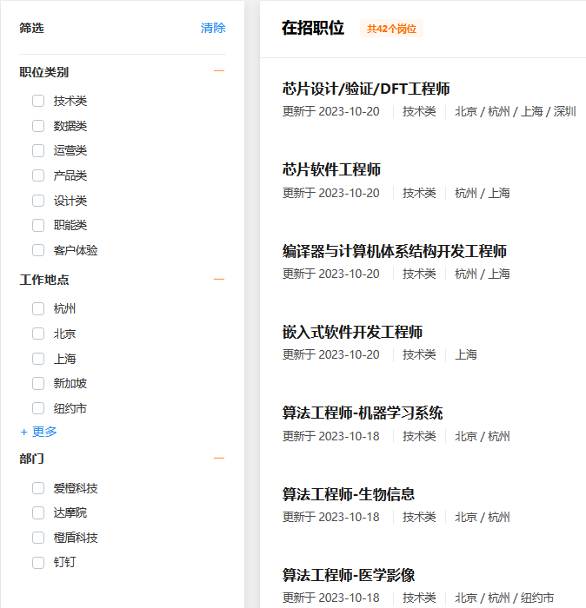
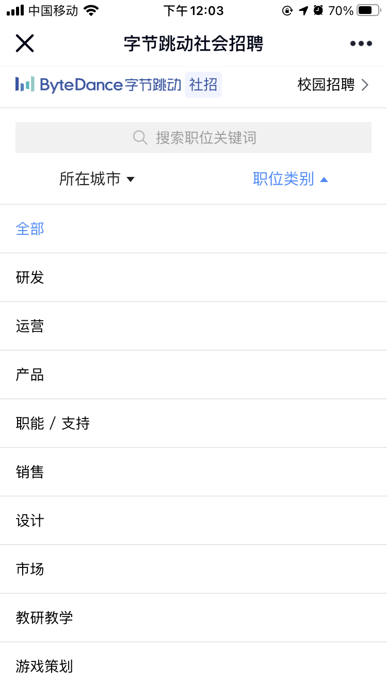
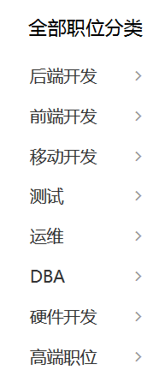

Slide 16
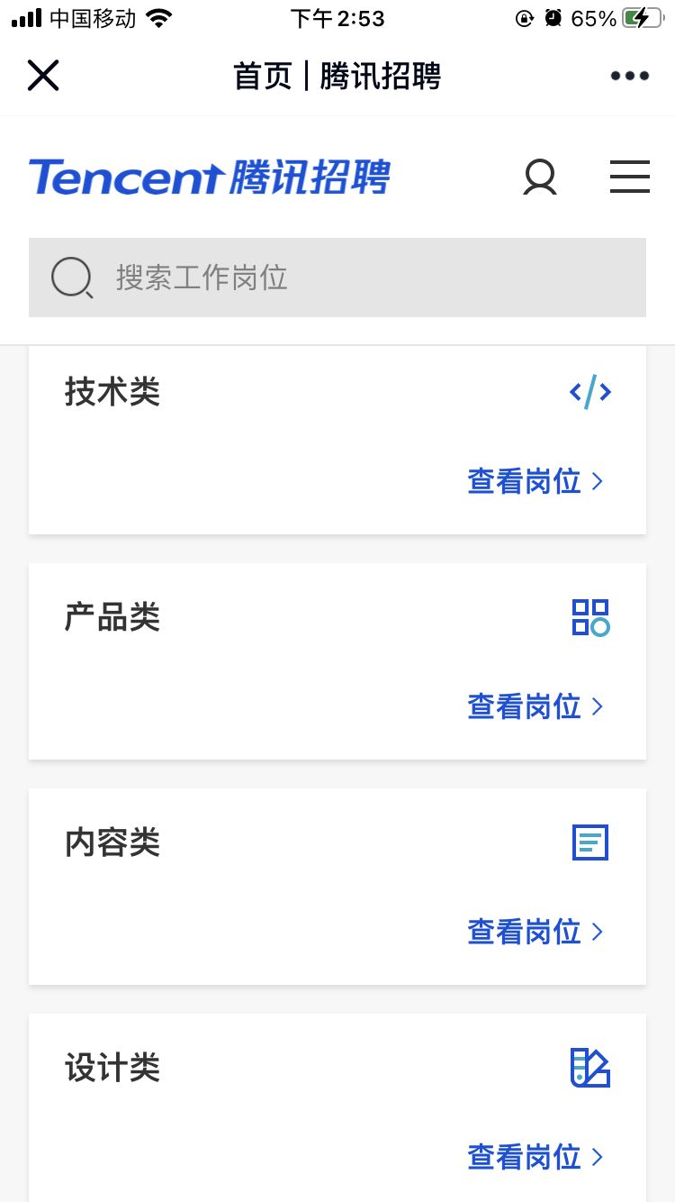
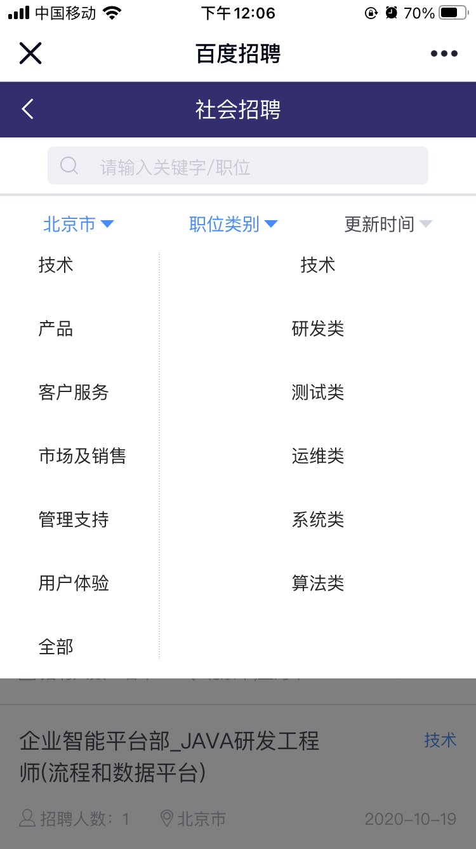

Slide 17
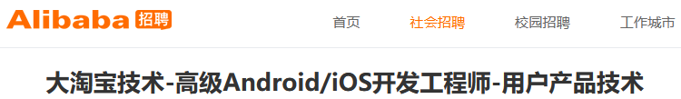
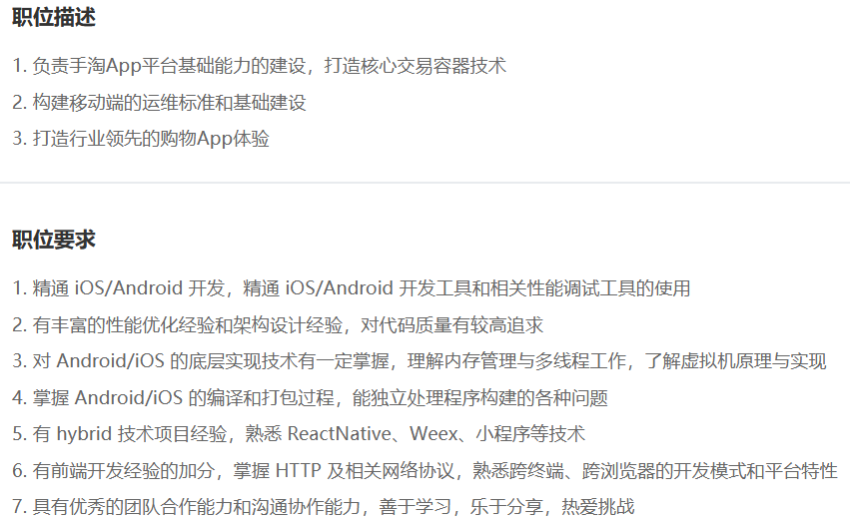

Slide 18
软件产业现状与前景
软件产业发展历程
软件产业发展现状
软件产业发展前景

Slide 19
软件产业现状与前景
软件产业的定义
软件产业是一个快速发展的新兴产业, 随着其创新性和渗透性的增强, 不断产生具有不同性能、形式和内容的软件产品和软件服务, 所以它是一个动态的概念. 我们将软件产业定义为: 软件和信息技术服务业相关的一切经济活动和关系的总称
软件是新一代信息技术产业的灵魂,“软件定义”是信息革命的新标志和新特征. 软件和信息技术服务业是引领科技创新、驱动经济社会转型发展的核心力量, 是建设制造强国和网络强国的核心支撑. 建设强大的软件和信息技术服务业，是我国构建全球竞争新优势、抢占新工业革命制高点的必然选择

Slide 20

软件产业现状与前景
软件产业的重要性
软件和信息技术服务业是关系国民经济和社会发展全局的基础性、战略性、先导性产业，具有技术更新快、产品附加值高、应用领域广、渗透能力强、资源消耗低、人力资源利用充分等突出特点，对经济社会发展具有重要的支撑和引领作用。发展和提升软件和信息技术服务业，对于推动信息化和工业化深度融合，培育和发展战略性新兴产业，建设创新型国家，加快经济发展方式转变和产业结构调整，提高国家信息安全保障能力和国际竞争力具有重要意义。
摘自《软件和信息技术服务业“十二五”发展规划》
软件是新一代信息技术产业的灵魂，“软件定义”是信息革命的新标志和新特征。软件和信息技术服务业是引领科技创新、驱动经济社会转型发展的核心力量，是建设制造强国和网络强国的核心支撑。建设强大的软件和信息技术服务业，是我国构建全球竞争新优势、抢占新工业革命制高点的必然选择。
摘自《软件和信息技术服务业“十三五”发展规划》

Slide 21
软件产业现状与前景
软件产业的重要性
软件是新一代信息技术的灵魂，是数字经济发展的基础，是制造强国、网络强国、数字中国建设的关键支撑。发展软件和信息技术服务业，对于加快建设现代产业体系具有重要意义。“十四五”时期是我国开启全面建设社会主义现代化国家新征程的第一个五年，全球新一轮科技革命和产业变革深入发展，软件和信息技术服务业迎来新的发展机遇。
摘自《“十四五”软件和信息技术服务业发展规划》
工业和信息化部 2021年11月15日
Notes:
“十四五”软件和信息技术服务业发展规划
https://www.miit.gov.cn/jgsj/ghs/zlygh/art/2022/art_f43c068acfb14f15b8daf4238945deb0.html

Slide 22
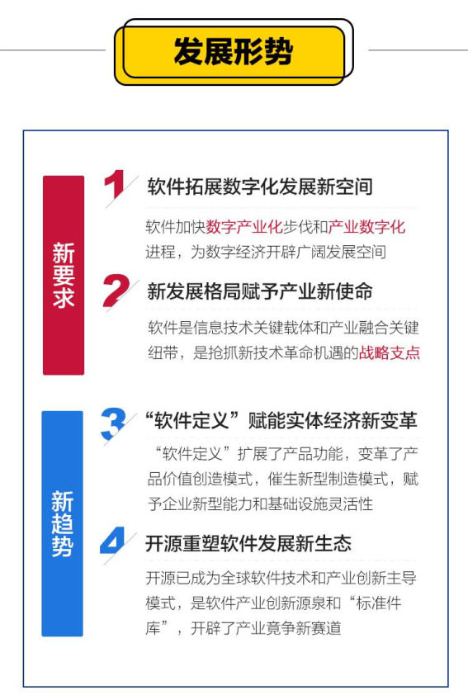
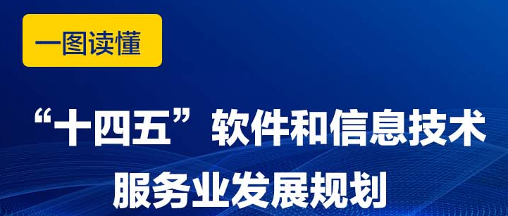
Notes:
http://www.rmzxb.com.cn/c/2021-12-02/2996783.shtml
一图读懂 《“十四五”软件和信息技术服务业发展规划》

Slide 23
软件产业现状与前景
软件产业发展历程
引进启蒙期
跟增模仿期
聚集突破期
自主拓展期
1980年-1988年
1982年CCDOS操作系统诞生
1984年国外IT巨头IBM进入中国
1988年-1998年
中软国际、金山、用友、东软等一批企业成立
1998年-2013年
2000年《鼓励软件产业和集成电路产业发展政策》颁布实施
2013年之后
网络信息安全进一步得到重视，国家出台多项政策支持自主软件品牌发展
中国软件行业协会成立
原信息产业部成立
WPS发布
棱镜门
1980 1984 1988 1998 2013 2014

Slide 24
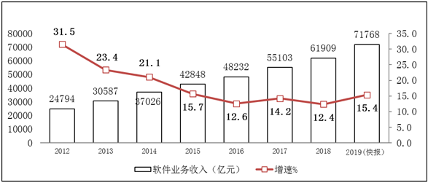
软件产业现状与前景
软件产业发展现状
软件业务收入保持较快增长
2019年, 全国软件和信息技术服务业规模以上企业超4万家, 累计完成软件业务收入71768亿元, 同比增长15.4%
数据来源：工信部官方微信公众号

Slide 25
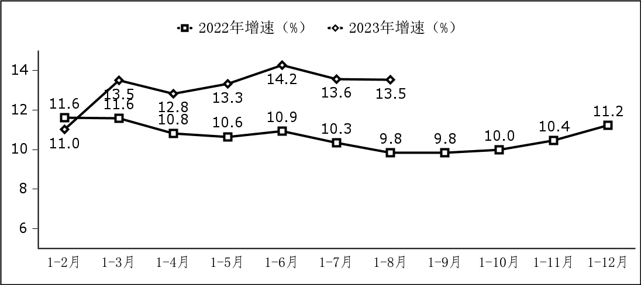
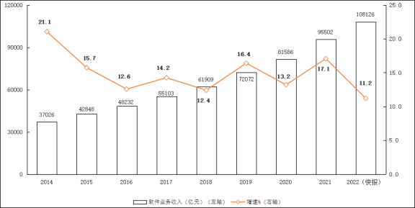
软件产业现状与前景
软件产业发展现状
软件业务收入跃上十万亿元台阶
2022年1-12月份，我国软件业务收入108126亿元，同比增长11.2%，比1-10月份回落6.5个百分点
数据来源：工信部官方微信公众号
Notes:
https://www.miit.gov.cn/jgsj/yxj/xxfb/art/2023/art_f1f73a658e3a405eaa99d638edf2983c.html

Slide 26
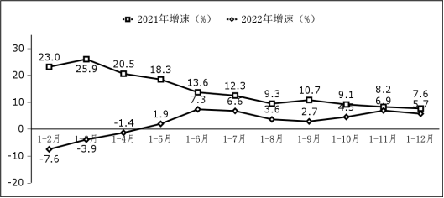
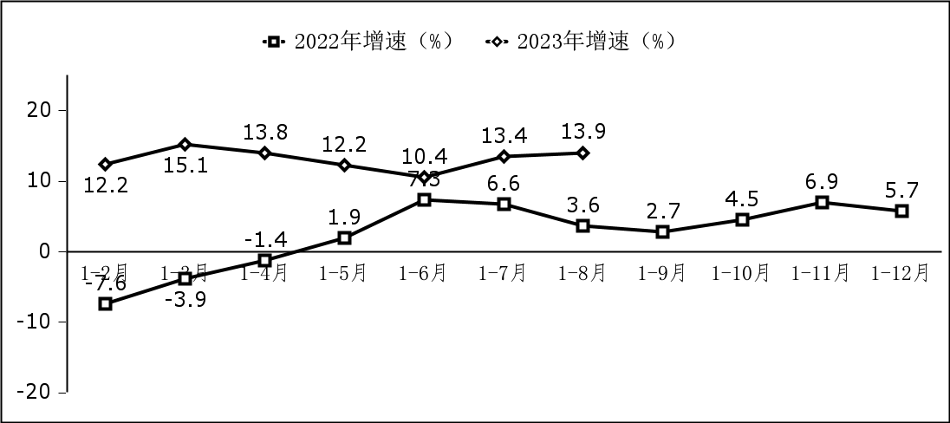
软件产业现状与前景
软件产业发展现状
盈利能力保持稳定
2022年，软件业利润总额12648亿元，同比增长5.7%，增速较上年同期回落1.9个百分点，主营业务利润率回落0.1个百分点至9.1%
数据来源：工信微报

Slide 27
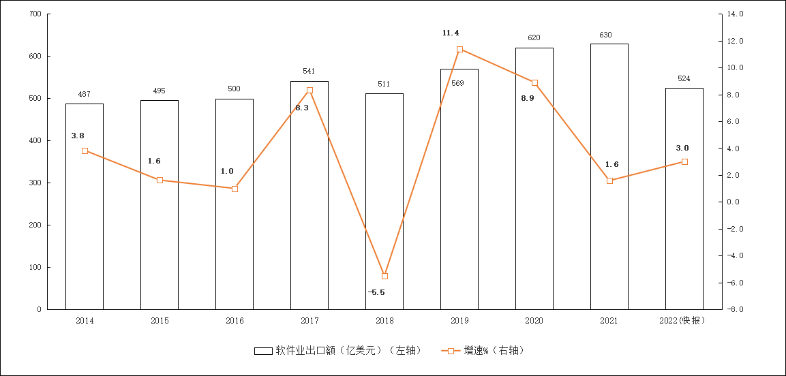
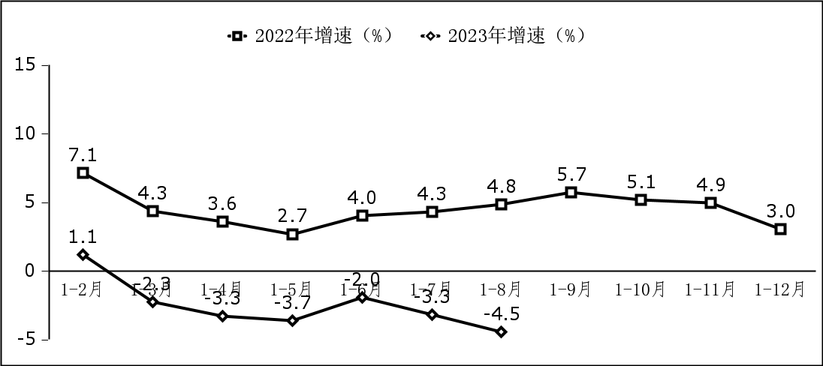
软件产业现状与前景
软件产业发展现状
软件业务出口保持增长
2022年，软件业务出口524.1亿美元，同比增长3.0%，增速较上年同期回落5.8个百分点。其中，软件外包服务出口同比增长9.2%

Slide 28
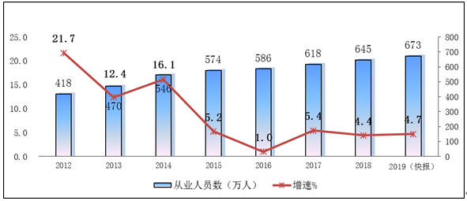
软件产业现状与前景
软件产业发展现状
从业人数稳步增加，工资总额保持较快增长
2019年末, 全国软件和信息技术服务业从业人数673万人, 比上年末增加28万人. 同比增长4.7%. 从业人员工资总额9086亿元, 同比增长11.8%, 低于上年平均增速; 人均工资增长6.8%

Slide 29
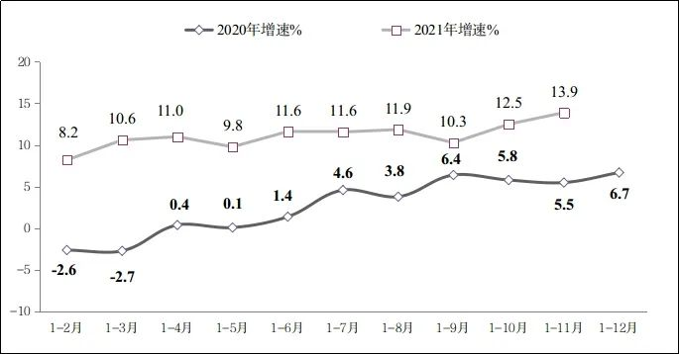
软件产业现状与前景
软件产业发展现状
从业人员年内首次下降，工资总额加快增长
2021年1-11月份，我国软件业从业人员平均人数808万人，同比增长7.4%，规模比1-10月份减少3万人。从业人员工资总额同比增长13.9%，比1-10月份提高1.4个百分点，近两年复合增长率为9.6%

Slide 30
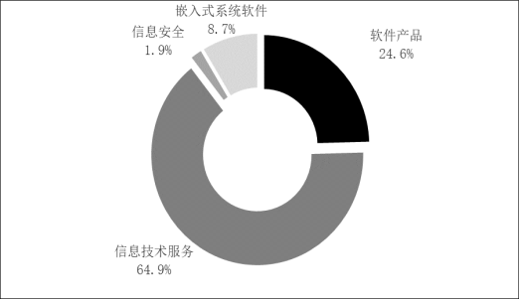
软件产业现状与前景
软件产业发展现状
软件产品收入平稳增长。2022年，软件产品收入26583亿元，同比增长9.9%
工业软件产品实现收入2407亿元
信息技术服务收入较快增长。2022年，信息技术服务收入70128亿元
云服务、大数据服务共实现收入10427亿元，同比增长8.7%
集成电路设计收入2797亿元，同比增长12.0%
电子商务平台技术服务收入11044亿元，同比增长18.5%
信息安全产品和服务收入稳步增长。2022年，信息安全产品和服务收入2038亿元
嵌入式系统软件收入两位数增长。2022年，嵌入式系统软件收入9376亿元

Slide 31
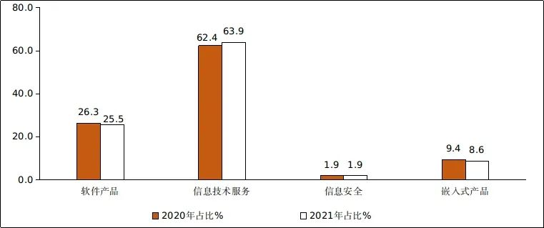
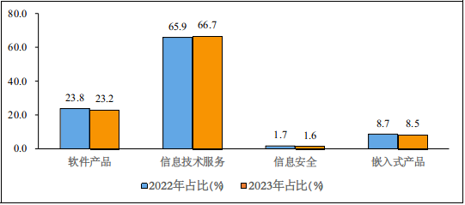
软件产业现状与前景
软件产业发展现状
软件产品收入保持两位数增长
1—8月份，软件产品收入17437亿元，同比增长10.8%，占全行业收入的比重为23.2%
信息技术服务收入较快增长
1—8月份，信息技术服务收入50116亿元，同比增长14.8%，在全行业收入中占比为66.7%
信息安全收入稳步增长
1—8月份，信息安全产品和服务收入1211亿元，同比增长10%
嵌入式系统软件收入平稳增长
1—8月份，嵌入式系统软件收入6413亿元，同比增长11.7%。

Slide 32
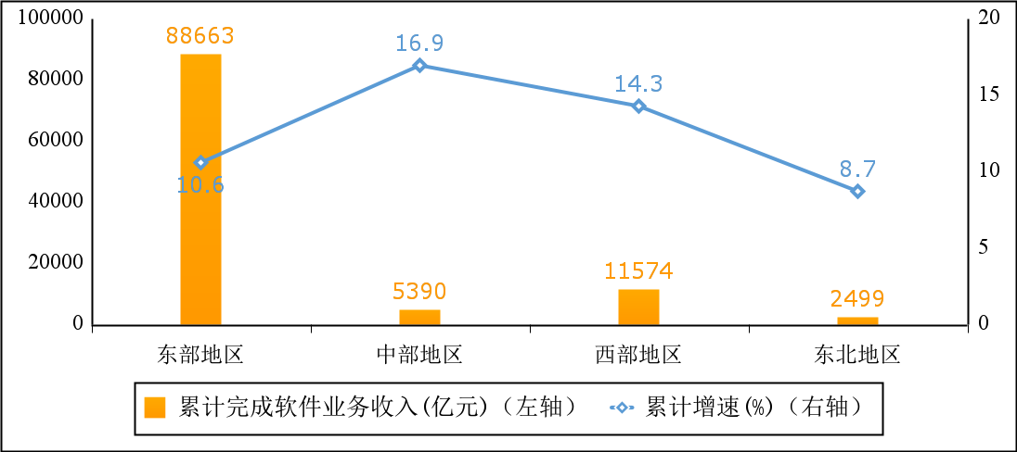
软件产业现状与前景
软件产业发展现状
东部地区保持较快增长，中、西部地区增势突出
四个地区软件业务收入在全国总收入中的占比分别为82.0%、5.0%、10.7%和2.3%
2022年软件业分地区收入增长情况
Notes:
2022

Slide 33
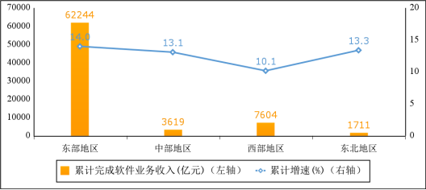
软件产业现状与前景
软件产业发展现状
东北、中、西部地区软件业务收入小幅回落，东部地区增势突出
四个地区软件业务收入在全国总收入中的占比分别为
82.8%、4.8%、10.1%和2.3%
2023年1—8月份软件业分地区收入增长情况
Notes:
2022

Slide 34
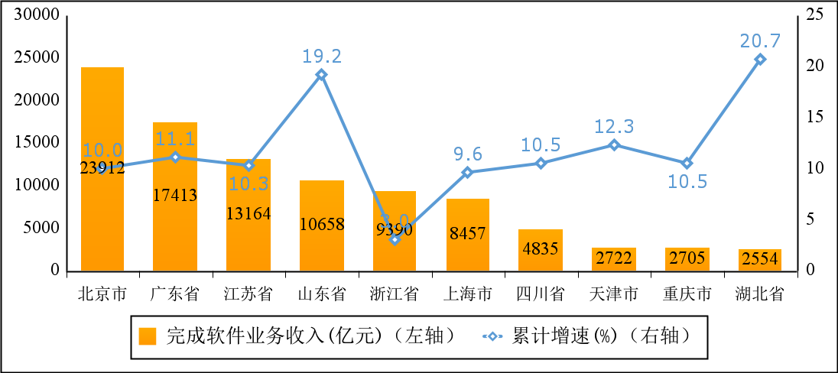
软件产业现状与前景
软件产业发展现状
软件大省收入占比小幅提高，部分中、西部省市增速明显
2022年，软件业务收入居前5名的北京、广东、江苏、山东、浙江共完成收入74537亿元，占全国软件业比重的68.9%
2022年软件业务收入前十省市增长情况

Slide 35
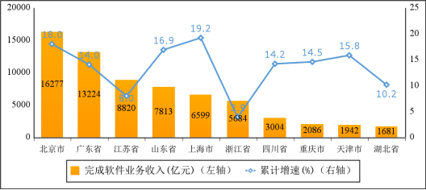
软件产业现状与前景
软件产业发展现状
软件大省收入占比持续提升
1—8月份，软件业务收入居前5名的省份中，
合计软件业务收入52733亿元，占全国比重为70.1%
2023年1—8月份软件业务收入前十省市增长情况

Slide 36
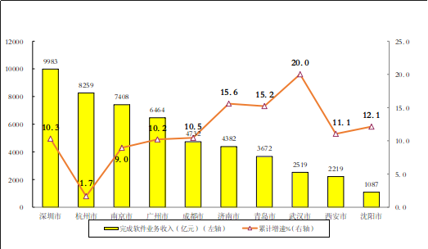
软件产业现状与前景
软件产业发展现状
中心城市软件业务收入稳步增长，利润总额增速小幅回落
全国15个副省级中心城市实现软件业务收入53419亿元
占全国软件业的比重为49.4%
武汉、宁波、济南、青岛和沈阳软件业务收入同比增速超过全行业整体水平
2022年前十位副省级中心城市软件业务收入增长情况

Slide 37
软件产业现状与前景
软件产业发展前景
发展前景：对未来50年技术发展趋势的猜测
信息技术
产业发展对
社会的影响
人工智能
基于物理学的
数字电子技术
生物技术
时间
2010
2020
2050

Slide 38
软件产业现状与前景
软件产业发展前景
发展前景：政策支持
随着互联网的快速发展, 以及国家日益重视软件安全, 国内软件产业发展迅速. 与此同时, 中央和地方政府继续加大对软件行业的支持, 《中共中央关于制定国民经济和社会发展第十四个五年规划和二〇三五年远景目标的建议》、《中国制造2025》、《国家信息化发展战略纲要》、《新一代人工智能发展规划》等政策相继推出。

Slide 39
软件产业现状与前景
软件产业发展前景
发展前景：中国软件行业处于高速发展成长期
当前, 全球软件行业正处于成长期向成熟期转变的阶段, 而中国的软件行业正处于高速发展的成长期. 随着中国软件行业的逐渐成熟, 软件及 IT 服务收入将持续提高, 发展空间广阔. 中国企业用户的 IT 需求已从基于信息系统的基础构建应用转变成基于自身业务发展构建应用, 伴随着这种改变, 连接应用软件和底层操作软件之间的软件基础平台产品呈现出旺盛的需求

Slide 40
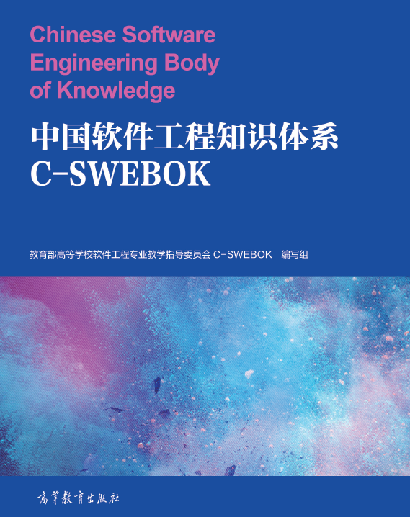
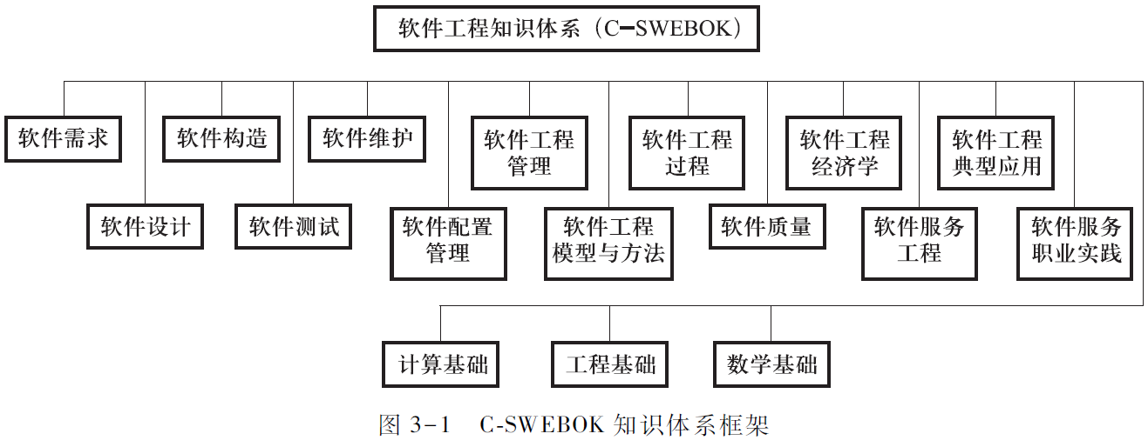
软件工程知识体系

Slide 41
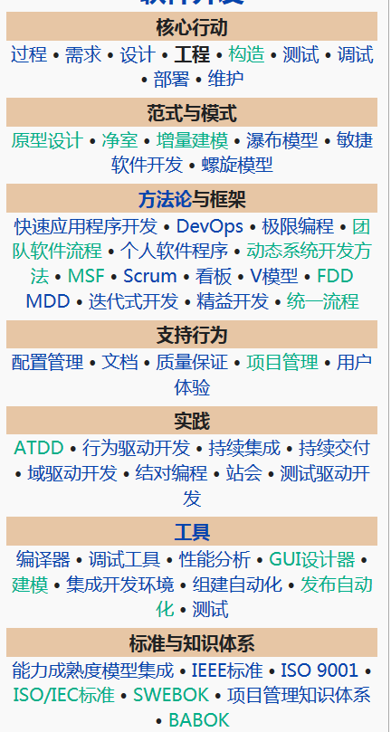
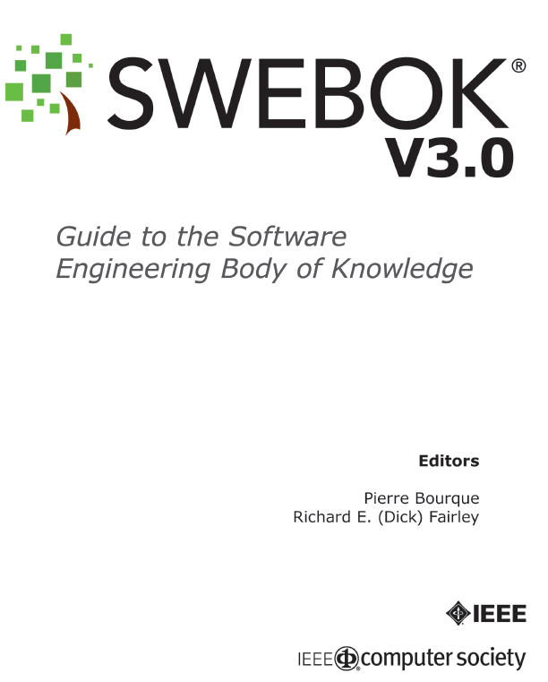
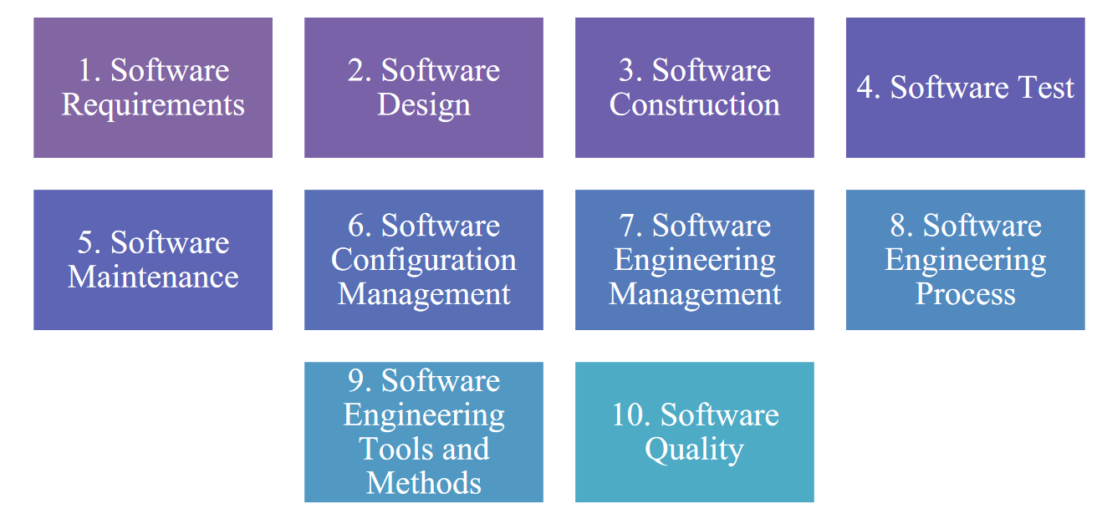
软件工程知识体系
Notes:
教务系统能看到完整培养计划
https://ieeecs-media.computer.org/assets/pdf/se2014.pdf

Slide 42
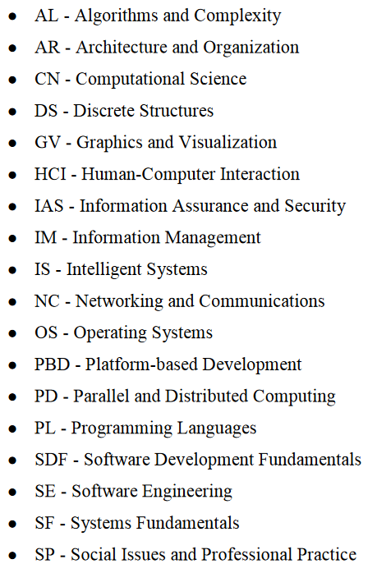
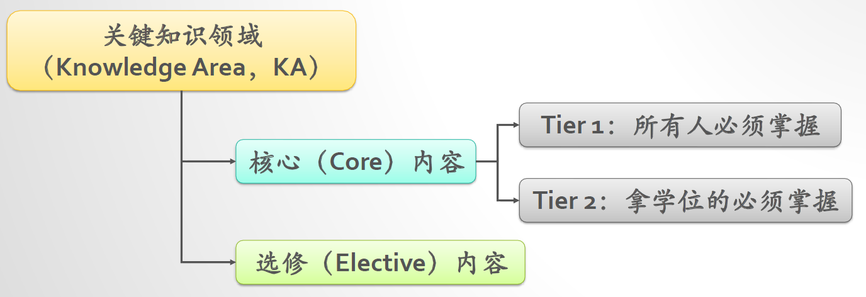
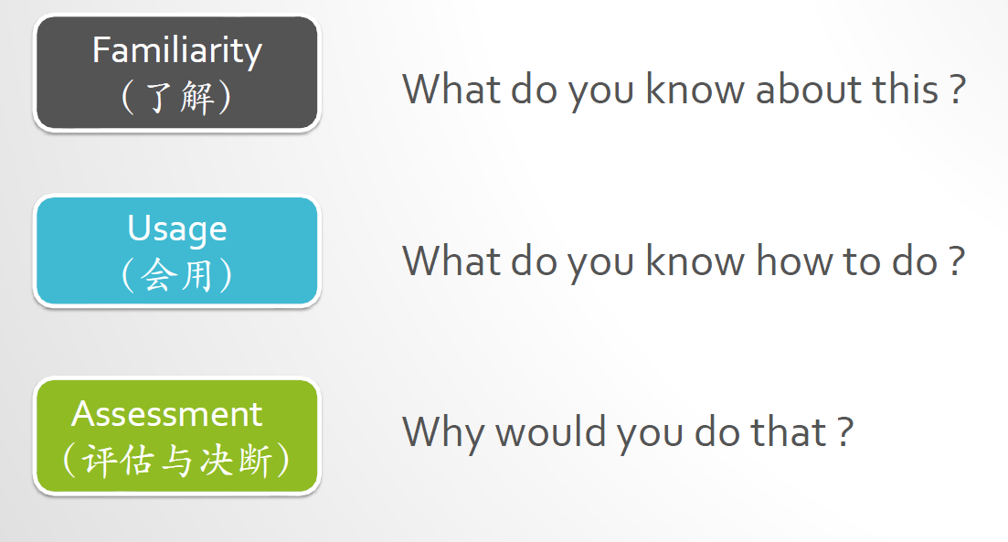
Notes:
CS2013 Body of Knowledge is organized into a set of 18 Knowledge Areas (KAs)
https://ieeecs-media.computer.org/assets/pdf/CS2013-final-report.pdf
https://csd.cmu.edu/academic/undergraduate/bachelors-curriculum-admitted-2018

Slide 43
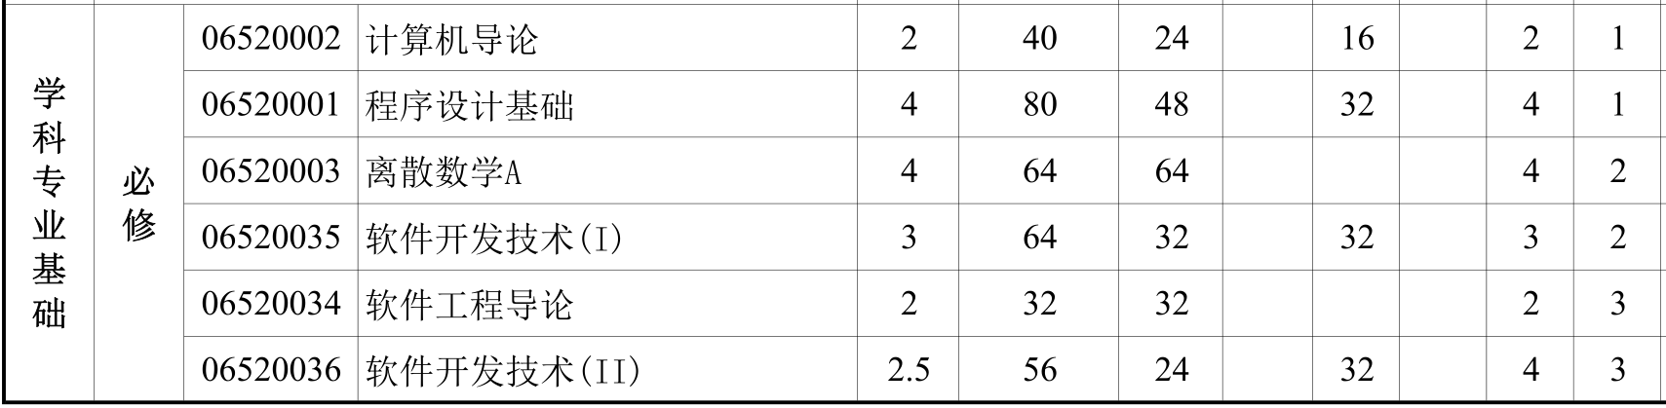
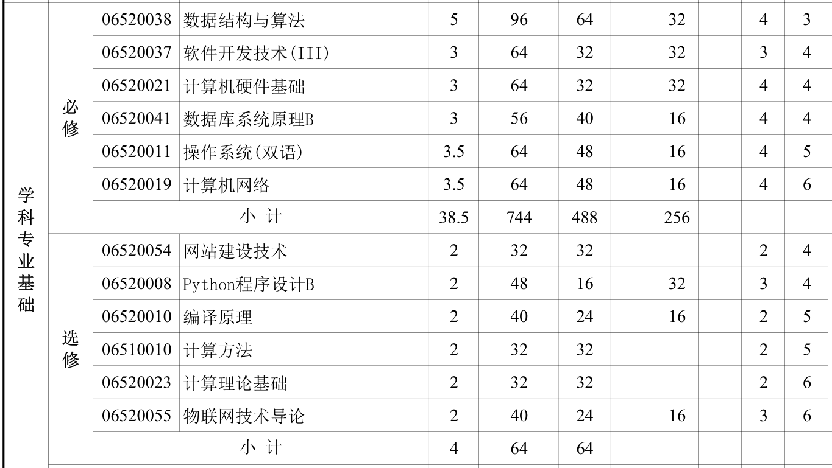

Slide 44
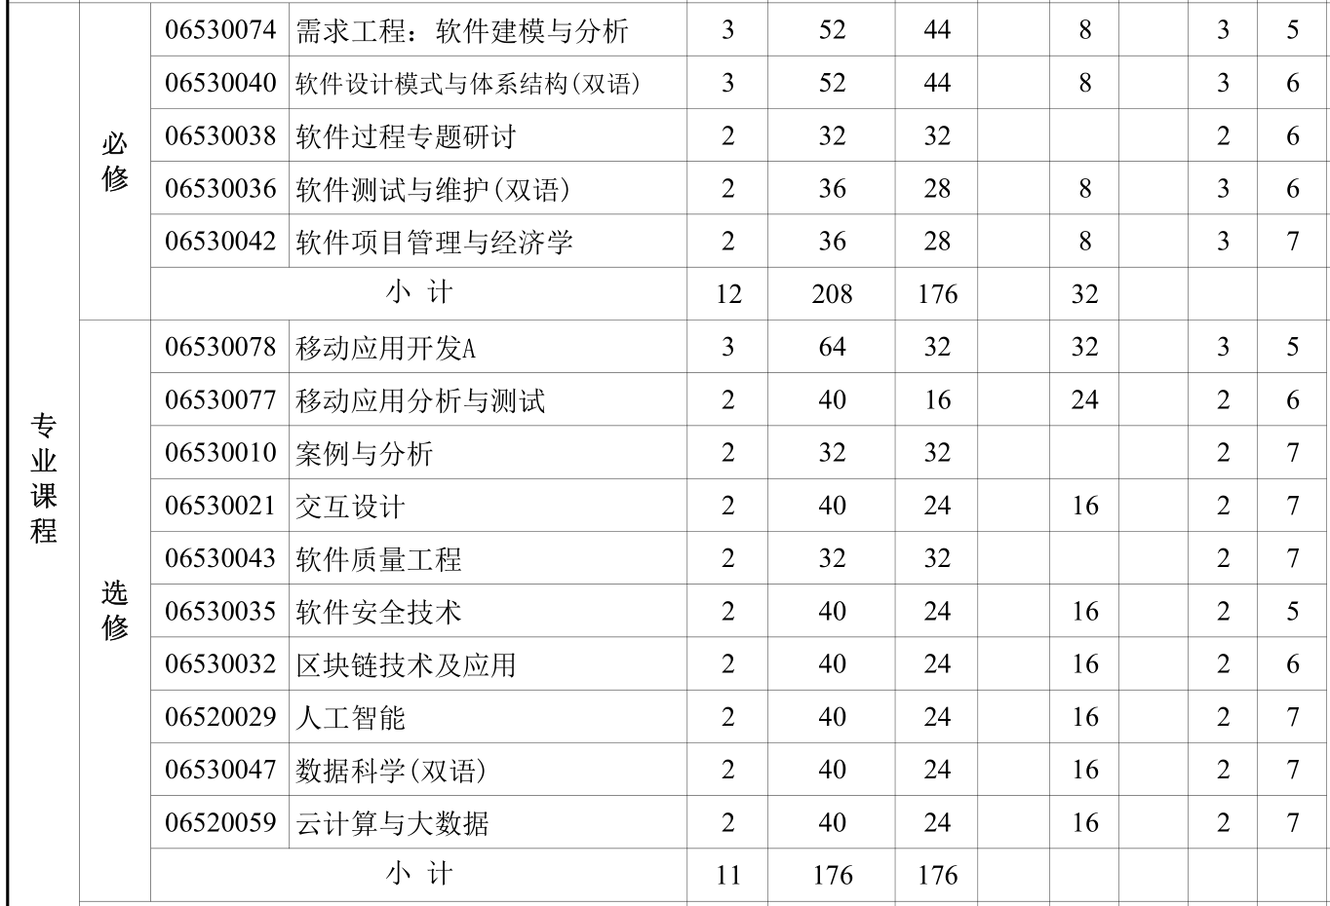

Slide 45
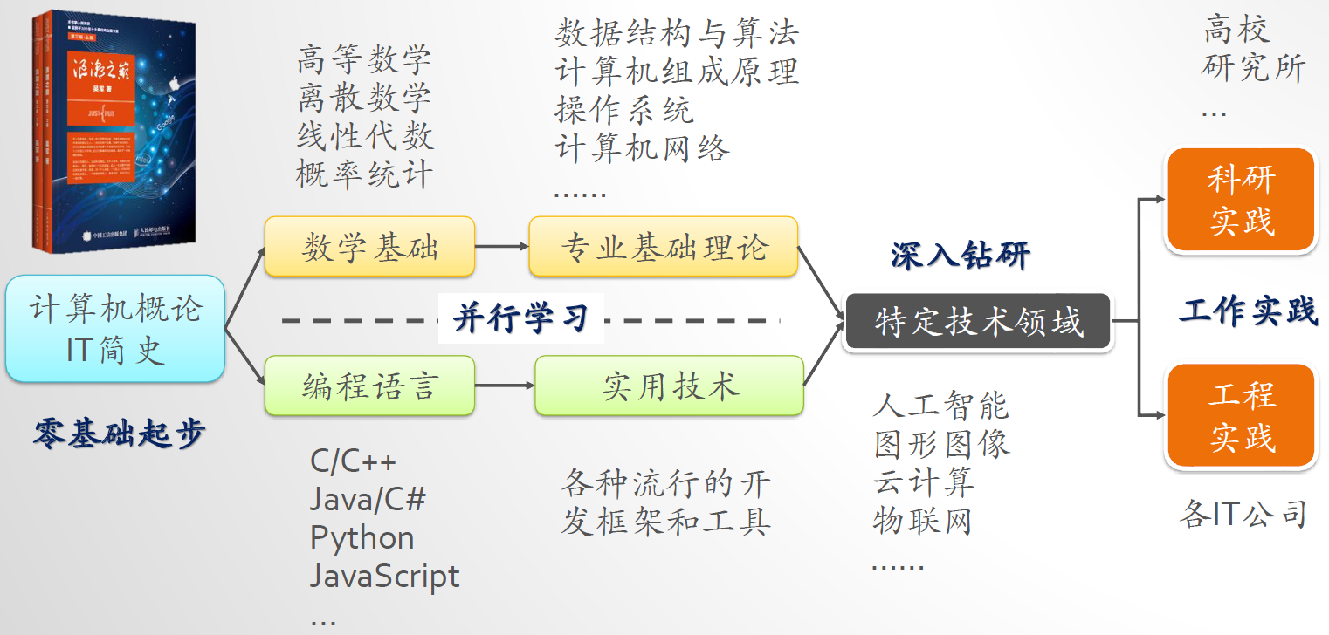

Slide 46
技术标准
什么是软件工程标准
软件工程标准的层次
中国的软件标准

Slide 47


技术标准——什么是软件工程标准
为了铸造一个普通的螺丝钉
规定了原料材质、加工手段、产品大小样式，螺纹圈数等
这就可以看作是一个个标准
针对于这样的实体产业，标准可以很好地控制生产出产品的质量
同理，在软件行业中
为了解决软件危机必须确保软件开发的工程化和标准化
程序设计语言的标准化 (开发)
软件过程的标准化 (管理)
Notes:
程序设计语言的标准化：为某一程序设计语言规定若干标准子集，对于语言的实现者和用户都带来了很大的方便。
软件过程的标准化：软件生命周期各个阶段的工作建立标准或规范。

Slide 48
技术标准——什么是软件工程标准
开发 & 管理标准化
GB／T 15538－1995
《软件工程标准分类法》
过程标准
产品标准
专业标准
记法标准
方法
需求
职别
术语
技术
设计
道德准则
表示法
度量
部件
认证
语言
描述
特许
计划
课程
报告
Notes:
国家标准GB／T 15538－1995《软件工程标准分类法》给出软件工程标准的分类。
过程标准
方法、技术、度量
产品标准
需求、设计、部件、描述、计划、报告
专业标准
职别、道德准则、认证、特许、课程
记法标准
术语、表示法、语言

Slide 49
技术标准——什么是软件工程标准
软件工程
可提高软件的可靠性、可维护性和可移植性
1
可提高软件人员的技术水平，减少差错和误解
2
软件工程
标准
可提高软件人员之间的通信效率，提高软件的生产率
3
有利于软件管理
4
有利于降低软件产品的成本和运行维护成本
5
有利于缩短软件开发周期
6
软件危机
Notes:
软件工程标准是做什么用的呢？
软件工程的提出是为了解决软件危机，而标准的提出就是规范其解决危机的过程，其作用主要表现在以下6个方面：
1、可提高软件的可靠性、可维护性和可移植性；
2、可提高软件人员的技术水平，减少差错和误解；
3、可提高软件人员之间的通信效率，提高软件的生产率；
4、有利于软件管理；
5、有利于降低软件产品的成本和运行维护成本；
6、有利于缩短软件开发周期。

Slide 50
技术标准—— 软件工程标准的层次
国际标准
国家标准
行业标准
企业规范
项目规范
由国际联合机构制定和公布,提供各国参考的标准
由政府或国家级的机构制定或批准, 适用于全国范围的标准
由行业机构、学术团体或国防机构制定, 适用于某个业务领域的标准
一些大型企业或公司，由于软件工程工作的需要, 制定适用于本部门的规范
由某一科研生产项目组织制定, 为该项任务专用的软件工程规范
Notes:
程序设计语言的标准化：为某一程序设计语言规定若干标准子集，对于语言的实现者和用户都带来了很大的方便。
软件过程的标准化：软件生命周期各个阶段的工作建立标准或规范。

Slide 51
技术标准—— 软件工程标准的层次
国际标准
由国际联合机构制定和公布，提供各国参考的标准
国际标准化组织 ISO (International Standards Organization) 有着广泛的代表性和权威性，它所公布的标准也有较大的影响
ISO建立了”计算机与信息处理技术委员会” 简称ISO／TC97, 专门负责与计算机有关的标准化工作
这一标准通常冠有ISO字样, 如ISO 8631－86 Information processing _ program constructs and conventions for their representation《信息处理──程序构造及其表示法的约定》. 该标准现已由中国收入国家标准

Slide 52
技术标准—— 软件工程标准的层次
国家标准
由政府或国家级的机构制定或批准, 适用于全国范围的标准
GB ── 中华人民共和国国家技术监督局公布实施的标准, 简称”国标”现已批准了若干软件工程标准
ANSI (American National Standards Institute) ── 美国国家标准协会, 这是美国一些民间标准化组织的领导机构
FIPS (NBS)｛Federal Information Processing Standards (National Bureau of Standards)｝── 美国商务部国家标准局联邦信息处理标准
BS (British Standard) ── 英国国家标准
DIN (Deutsches Institut für Nor- mung ) ── 德国标准协会
JIS (Japanese Industrial Standard) ── 日本工业标准

Slide 53
技术标准—— 软件工程标准的层次
行业标准
由行业机构、学术团体或国防机构制定, 适用于某个业务领域的标准
IEEE ( Institute of Electrical and Electronics Engineers ) ── 美国电气与电子工程师学会. 该学会有一个软件标准分技术委员会(SESS), 负责软件标准化活动. IEEE公布的标准常冠有ANSI的字头. 例如，ANSI／IEEE Str 828－1983《软件配置管理计划标准》
GJB──中华人民共和国国家军用标准, 这是由中国国防科学技术工业委员会批准, 适合于国防部门和军队使用的标准. 例如, GJB 437－88《军用软件开发规范》
DOD_STD ( Department Of Defense _STanDards) ── 美国国防部标准, 适用于美国国防部门
MIL_S ( MILitary_Standard)──美国军用标准, 适用于美军内部

Slide 54
技术标准—— 软件工程标准的层次
企业规范
一些大型企业或公司, 由于软件工程工作的需要, 制定适用于本部门的规范
例如, 美国IBM公司通用产品部1984年制定的《程序设计开发指南》, 仅供该公司内部使用

Slide 55

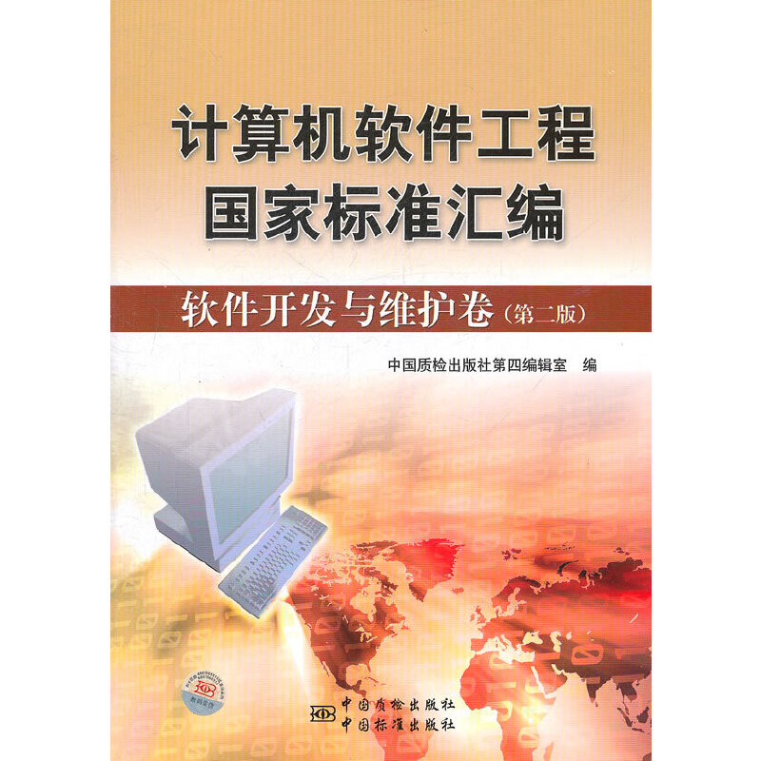

技术标准—— 中国的软件标准
国家市场监督管理总局(国家标准化管理委员会)
Notes:
国家市场监督管理总局 国家标准化管理委员会
GB／T 1526-1989 信息处理数据流程图、程序流程图、系统流程图、程序网络图和系统资源图的文件编制符号及约定 GB／T 11457-2006信息技术软件工程术语 GB／T 13502-1992信息处理程序构造及其表示的约定 GB／T 14085-1993信息处理系统计算机系统配置图符号及约定 GB／T 15535-1995信息处理单命中判定表规范 GB／T 18234-2000信息技术CASE工具的评价与选择指南 GB／T 18492-2001信息技术系统及软件完整性级别 GB／Z 18914-2002信息技术软件工程CASE工具的采用指南 GB／T 19003 2008软件工程GB／T 19001-2000应用于计算机软件的指南 GB／T 25644-2010信息技术软件工程可复用资产规范 GB／T 262361-2010信息技术软件资产管理第1部分：过程
GB／T 8566--2007 信息技术软件生存周期过程 GB／T 8567--2006 计算机软件文档编制规范 GB／T 9385--2008 计算机软件需求规格说明规范 GB／T 9386--2008 计算机软件测试文档编制规范 GB／T l5532--2008 计算机软件测试规范 GB／T l6680--1996 软件文档管理指南 GB／Z l8493--2001 信息技术软件生存周期过程指南 GB／Z 20156--2006 软件工程 软件生存周期过程用于项目管理的指南 GB／T 20157--2006 信息技术软件维护 GB／T 20158--2006 信息技术软件生存周期过程配置管理 GB／T 20918--2007 信息技术 软件生存周期过程 风险管理 GB／T 26223--2010 信息技术 软件重用 重用库互操作性的数据模型基本互操作性数据模型 GB／T 26224--2010 信息技术软件生存周期过程重用过程 GB／T 26239--2010 软件工程开发方法元模型
GB／Z 26247--2010 信息技术 软件重用 互操作重用库的操作概念
GB／T 14394—2008 计算机软件可靠性和可维护性管理 GB／T 16260．1—2006 软件工程 产品质量 第1部分：质量模型 GB／T 16260．2—2006 软件工程 产品质量 第2部分：外部度量 GB／T 16260．3—2006 软件工程 产品质量 第3部分：内部度量 GB／T 16260．4—2006 软件工程 产品质量 第4部分：使用质量的度量 GB／T 18491．1—2001 信息技术 软件测量 功能规模测量 第1部分：概念定义 GB／T 18491．2—2010 信息技术 软件测量 功能规模测量 第2部分：软件规模测量方法与GB／T 18491．1—2001的符合性评价 GB／T 18491．3—2010 信息技术 软件测量 功能规模测量 第3部分：功能规模测量方法的验证 GB／T 18491．4—2010 信息技术 软件测量 功能规模测量 第4部分：基准模型 GB／T 18491．5—2010 信息技术 软件测量 功能规模测量 第5部分：功能规模测量的功能域确定 GB／T 18491．6—2010 信息技术 软件测量 功能规模测量 第6部分：GB／T18491系列标准和相关标准的使用指南 GB／T 18905．1—2002 软件工程 产品评价 第1部分：概述 GB／T 18905．2—2002 软件工程 产品评价 第2部分：策划和管理 GB／T 18905．3—2002 软件工程 产品评价 第3部分：开发者用的过程 GB／T 18905．4—2002 软件工程 产品评价 第4部分：需方用的过程 GB／T 18905．5—2002 软件工程 产品评价 第5部分：评价者用的过程 GB／T 18905．6—2002 软件工程 产品评价 第6部分：评价模块的文档编制 GB／T 20917—2007 软件工程 软件测量过程 GB／T 25000．1—2010 软件工程 软件产品质量要求与评价(SQuaRE) SQuaRE指南 GB／T 25000．51—2010 软件工程 软件产品质量要求与评价(SQuaRE) 商业现货(COTS)软件产品的质量要求和测试细则

Slide 56
软件文档的作用与分类
什么是文档
软件文档的作用
文档的分类
软件文档的工作
软件生存期各阶段与各种文档编制的关系

Slide 57
软件文档的作用与分类——什么是文档
QUESTION:
在第一章技术标准中提及的若干标准, 如何应用于软件开发和管理过程中呢?
标准
规范
载体
软件开发过程
软件管理过程
文档

Slide 58
软件文档的作用与分类——什么是文档
文档
是指某种数据媒体和其中所记录的数据, 它具有永久性, 并可以由人或机器阅读, 通常仅用于描述人工可读的东西
在软件工程中, 文档常常用来表示对活动、需求、过程或结果进行描述、定义、规定、报告或认证的任何书面或图示的信息

Slide 59
软件文档的作用与分类——什么是文档
记录方式：
自然语言、形式化语言、半形式语言、图表等
信息1
信息2
信息3
软件开发过程
软件管理过程
可阅读的
文档
信息记录
…
信息n
不可见性或不易见性
过程可见性
Notes:
在软件生产过程中，总是产生和使用大量的信息。软件文档在产品的开发过程中起着重要的作用。
提高软件开发过程的能见度。把开发过程中发生的事件以某种可阅读的形式记录在文档中。

Slide 60
软件文档的作用与分类——什么是文档
管理人员可把这些记载下来的材料作为检查软件开发进度和开发质量的依据, 实现对软件开发的工程管理
提高开发效率. 软件文档的编制, 使得开发人员对各个阶段的工作都进行周密思考、全盘权衡、减少返工. 并且可在开发早期发现错误和不一致性, 便于及时加以纠正。
作为开发人员在一定阶段的工作成果和结束标志
记录开发过程中有关信息, 便于协调以后的软件开发、使用和维护
提供对软件的运行、维护和培训的有关信息, 便于管理人员、开发人员、操作人员、用户之间的协作、交流和了解. 使软件开发活动更科学、更有成效
便于潜在用户了解软件的功能、性能等各项指标, 为他们选购符合自己需要的软件提供依据

Slide 61
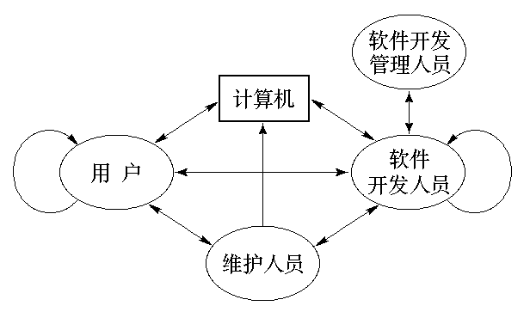
软件文档的作用与分类——软件文档的作用
桥梁作用
Notes:
为使软件文档能
起到多种桥梁的作用
有助于程序员编制程序
有助于管理人员监督和管理软件的开发
有助于用户了解软件的工作和应做的操作，
有助于维护人员进行有效的修改和扩充
文档的编制必须保证一定的质量。

Slide 62
软件文档的作用与分类——软件文档的作用
文档
开发文档
管理文档
用户文档
软件需求说明书
数据要求说明书
概要设计说明书
详细设计说明书
可行性研究报告
项目开发计划
项目开发计划
测试计划
测试报告
开发进度月报
项目开发总结
用户手册
操作手册
维护修改建议
软件需求说明书
Notes:
按照文档产生和使用的范围，软件文档大致可分为三类：
开发文档
软件需求说明书 数据要求说明书
概要设计说明书 详细设计说明书
可行性研究报告 项目开发计划
管理文档
项目开发计划 测试计划
测试报告 开发进度月报
项目开发总结
用户文档
用户手册 操作手册
维护修改建议 软件需求说明书

Slide 63
软件文档的作用与分类——软件文档的工作
文档最终要向软件管理部门, 或向用户回答下列问题
Q1：哪些需求要被满足（What）
Q2：软件在什么环境中实现, 所需信息从哪里来（Where）
Q3：开发时间如何安排（When）
Q4：开发(或维护)工作打算由谁来做（Who）
Q5：需求应如何实现（How）
Q6：为什么要进行这些软件开发或维护修改工作（Why）

Slide 64
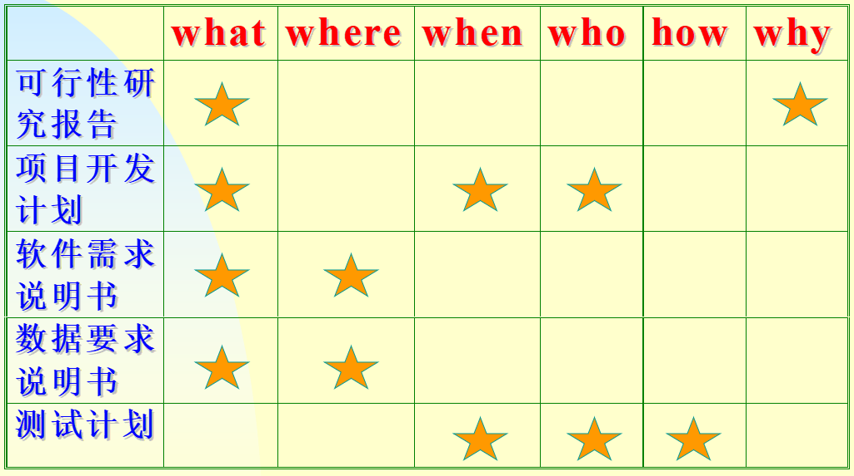
软件文档的作用与分类——软件文档的工作

Slide 65
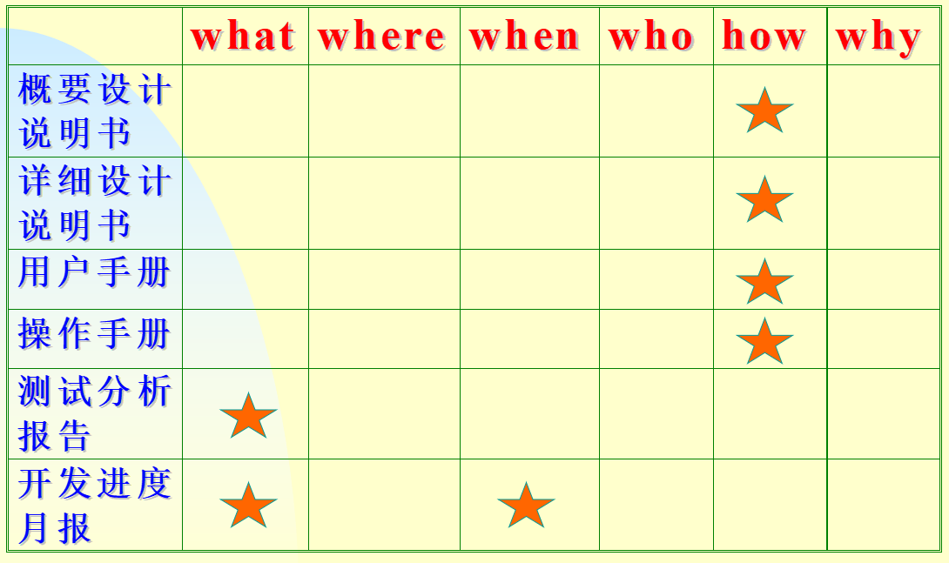
软件文档的作用与分类——软件文档的工作

Slide 66
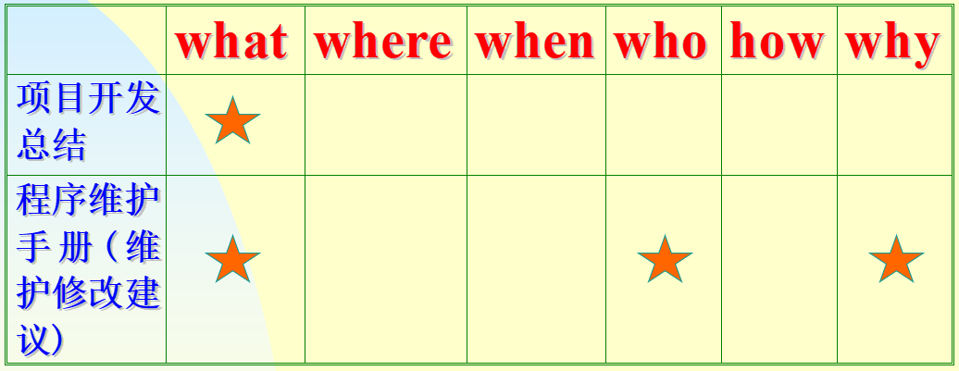
软件文档的作用与分类——软件文档的工作

Slide 67
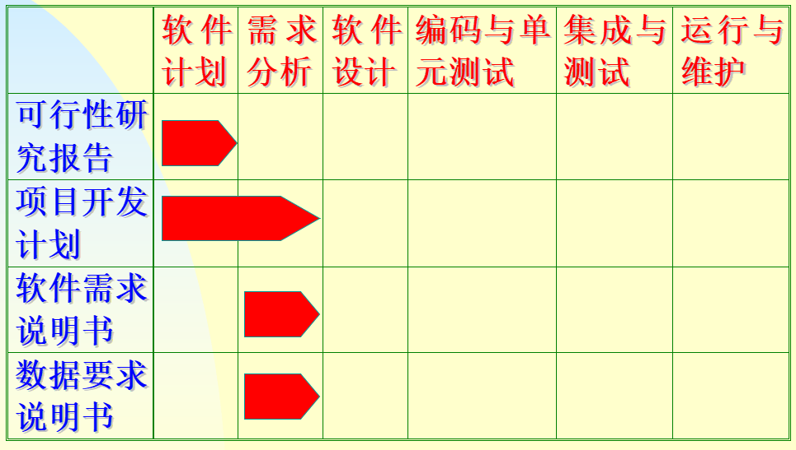
软件文档的作用与分类
——软件生存期各阶段与各种文档编制的关系

Slide 68
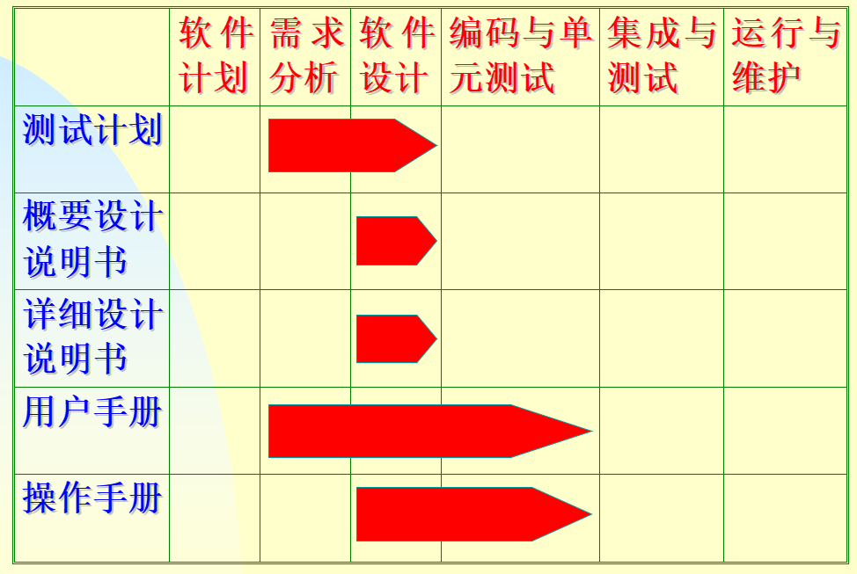
软件文档的作用与分类
——软件生存期各阶段与各种文档编制的关系

Slide 69
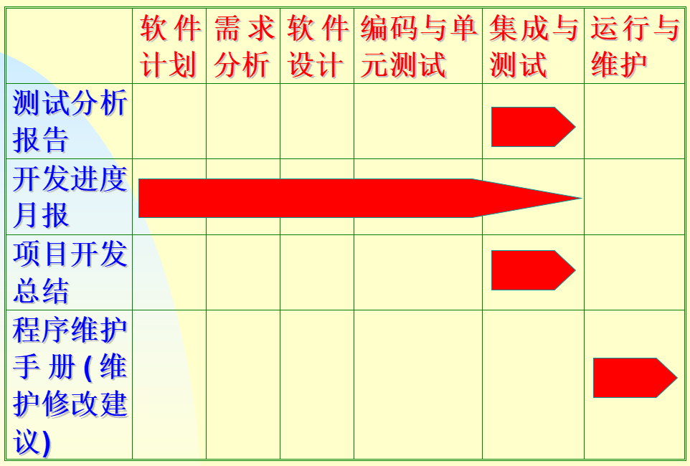
软件文档的作用与分类
——软件生存期各阶段与各种文档编制的关系

Slide 70

产业政策

Slide 71
产业政策—— 2019年我国软件行业相关政策法规
软件产业作为“十三五”时期战略性新兴产业重点培育的五大产业中“新一代信息技术产业”的重要组成部分, 属于国家鼓励发展的战略性、基础性和先导性支柱产业, 为推动整个产业的发展, 国务院及有关政府部门先后颁布了一系列支持政策.

Slide 72
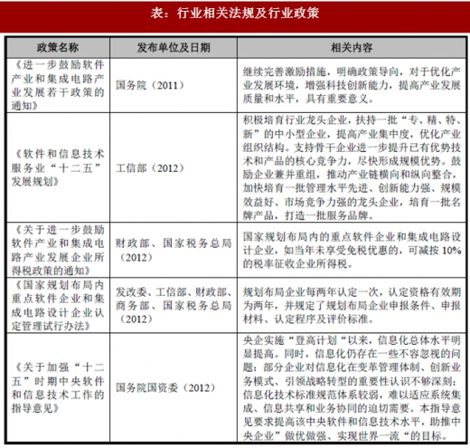
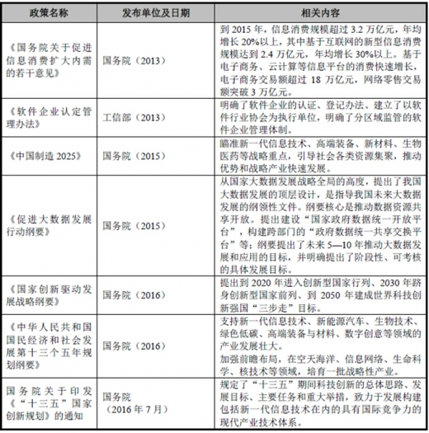
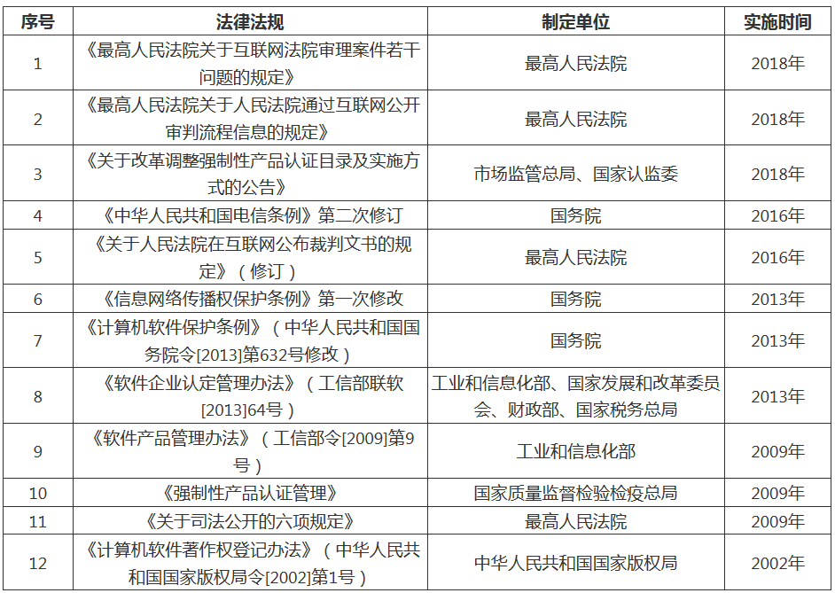
产业政策—— 2018年我国软件行业相关政策法规

Slide 73
知识产权及法律法规
什么是知识产权
软件知识产权保护的法律依据
案例分析

Slide 74
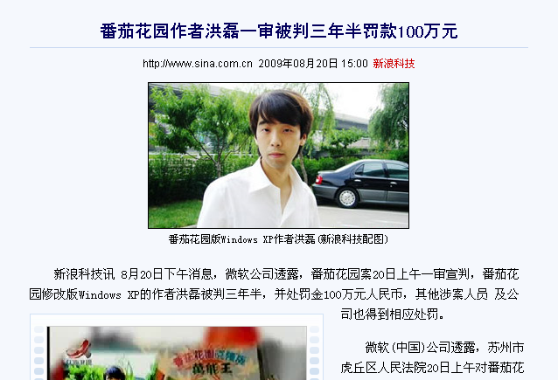

知识产权及法律法规—— 什么是知识产权

Slide 75
知识产权及法律法规—— 什么是知识产权
知识产权(Intellectual Property)即智力成果权, 是人们对其智力创造的成果所享有的民事权利
随着科学技术的不断发展, 知识产权的范围在不断扩大, 下列各项都已经或可能纳入知识产权的的保护范畴:
A 计算机软件
B 动植物新品种
C 网络域名
D 遗传资源
E 非物质文化遗产
……

Slide 76
知识产权及法律法规——软件知识产权保护的法律依据
20世纪70年代着手制定相关法律和法规, 知识产权法律制度的基本框架主要完成于20世纪80年代, 不断对其进行修改和完善, 并积极加入知识产权国际组织和国际条约
软件的著作权
软件的专利权
软件的商业秘密权
软件知识产权
软件的商标权

Slide 77
知识产权及法律法规——软件知识产权保护的法律依据
相关
定义
作者根据国家著作权法, 对自己所创作的作品所享有权利的总和
软件著作权
保护
对象
计算机程序(源代码和目标代码)和相关文档
非保护对象
思想、概念、发现、原理、算法、处理过程和运行方法
享有
权利
发表权、署名权、修改权、复制权、发行权、出租权、信息网络传播权、翻译权
其他权利: 全部或部分转让, 许可他人行使, 并有权获得报酬
中华人民共和国著作权法
中华人民共和国著作权法实施条例
计算机软件保护条例
计算机软件著作权登记办法
实施国际著作权条约的规定
著作权行政处罚实施办法
法规和司法解释
《计算机软件保护条例》第23条： 1、2、3、4、5
《计算机软件保护条例》第24条： 1、2、3、4、5
最高法《关于审理著作权民事纠纷案件适用法律若干问题的解释》第二十一条
法律
依据

Slide 78
知识产权及法律法规——软件知识产权保护的法律依据
专
利
权
相关
定义
专利权是由国家专利主管机关根据国家颁布的专利法授予专利申请者或其权利继承者在一定的期限内实施其发明以及授权他人实施其发明的专有权利
可专
利性
解决技术问题
利用技术手段: 新
可以获得技术效果
法律
依据
中华人民共和国专利法（第二次修正）
中华人民共和国专利法实施细则
法规和司法解释

Slide 79
知识产权及法律法规——软件知识产权保护的法律依据
相关
定义
软件开发者的商业秘密(trade secret): 指不为公众所知悉, 具有实用性, 能为拥有者带来经济利益或竞争优势, 并为拥有者采取保密措施的技术信息、计算机软件和其他非专利技术成果
商业秘密权
应用
实体
源程序清单、需求规约、开发计划、算法模型、测试计划、业务经营计划、顾客名单
享有
权利
使用权和转让权, 不具有排他性
法律
依据
《反不正当竞争法》第十条规定：1、2、3
第三人明知或者应知前款, 获取、使用或者披露他人的商业秘密, 视为侵犯商业秘密

Slide 80

知识产权及法律法规——软件知识产权保护的法律依据
相关
定义
商标: 商品的生产者或者经销者为使自己的商品同其他人的商品相互区别，而置于商品表面或者商品包装上的标志, 通常用文字、图形、或者两者兼用组成
商
标
权
法律
依据
中华人民共和国商标法
中华人民共和国商标法实施细则
法规和司法解释

Slide 81
知识产权及法律法规—— 案例分析
万古汇力是一家从事人力资源管理软件研发的公司。1998年开始，万古汇力用了五年的时间，投入了近千万人民币的研发经费，研制成功一套人事管理系统软件：HR－Soft人事管理及工资计算系统（eHR－Soft）V2000（以下简称eHR－Soft2000系统），2001年6月7日，万古汇力向国家版权局办理了计算机软件著作权的登记，是该软件系统的计算机软件著作权权利人。
2001年11月9日至2003年7月1日期间，张宏源应聘为万古汇力的员工，负责原告客户的eHR－Soft2000系统的安装、调试、维护等工作，为便于工作的展开，原告将该软件系统的源代码告知了张宏源。
2007年3月间万古汇力的工作人员无意中得知：中智人力资源管理咨询公司在对外服务中使用的人力资源管理系统，界面、模块、文档、功能等内容与自己的十分相象。
2008年2月底，原告万古科技以侵犯其计算机软件著作权为由将被告张宏源（源万古科技上海分公司员工）、中智人力资源管理咨询有限公司、中智上海经济技术合作公司诉至上海市浦东新区人民法院，要求法院判令3被告停止侵害、消除影响、赔礼道歉；并赔偿原告相应的经济损失。

Slide 82
知识产权及法律法规—— 案例分析
【原告质疑】
公司上海分公司员工张宏源2003年7月突然离职，加入中智上海公司。张宏源于2004获得中智公司总经理特别奖，当时其担任职位是软件部部门经理，张宏源在一年之内不可能很快开发出新的一套人力资源管理软件，他怀疑其是万古汇力的系统。
2004-2007年间万古汇力陆续听客户说中智对外服务使用万古系统，而且他们在中智网络上对外宣传销售该软件，其介绍内容和万古的介绍材料及其相似。
【判定分析】
在本案中，北京公司的离职员工对案件结果的影响将非常巨大。首先，从原告北京公司的角度看，该离职员工掌握了该公司的软件源代码，而软件源代码是企业的重要商业秘密，如果该员工在新公司开发出了功能类似的软件，显然有泄露企业商业秘密的重大嫌疑。
其次，如果其原来接触过北京公司的源代码，又开发出了与北京公司产品类似的软件，则符合了一条软件著作权侵权认定规则——接触加实质性相似原则，即如果原被告双方的软件构成实质性相似的前提下，再加上被告接触或者可能接触过原告方软件，通常就可以认定侵权成立，这也是目前国际国内司法界在审理计算机软件侵权纠纷案件中常用的原则。

Slide 83
知识产权及法律法规—— 案例分析
【判定分析】
如何判断软件构成实质性相似。软件由程序和文档两部分组成。不论是软件的程序还是文档，只要有一部分实质性相似，就可以判定两款软件实质性相似。本案中，软件功能介绍和软件说明书类似，属于文档。 判定软件程序相似一般通过比对源代码完成，本案中，原告可以要求法院委托鉴定机构比对两款软件的源代码。
【判决结果】
两被告公司应当在本判决生效之日起立即停止对原告（万古科技）人力资源管理软件著作权的侵害。
两被告公司应当在本判决生效之日起七日内在各自公司网站显著位置连续十天刊登启事，并向原告北京万古汇力科技有限公司赔礼道歉、消除影响。
两被告公司应于本判决生效之日起七日内共同赔偿原告北京万古汇力科技有限公司人民币10万元。

Slide 84

“一万小时成为天才”定理
Notes:
8小时*250天*5年 专家

Slide 85





Slide 86



Notes:
莫扎特5岁展露出音乐天才，21岁写出世界级的音乐之前仍然用了超过13年的时间。
比尔·盖茨13岁开始计算机编程设计 ，18岁考入哈佛大学，1975年20岁与好友保罗·艾伦一起创办了微软公司
马克·扎克伯格6岁（1990 年）开始学习 年）开始学习 BASIC 编程，2004年20岁创办社交网站Facebook

Slide 87



Slide 88


体育锻炼 塑造你的身体
刻意练习 重塑你的大脑

Slide 89


Slide 90


Slide 91


工作记忆
长期记忆
Notes:
大脑工作模式

Slide 92

紧密连接的知识集合, 构成"组块"
人类学习的过程, 就是把吸收的知识转换为组块, 并将其移入长期记忆的过程

Slide 93


经过理解、重组
多次重组, 非一次完成
零散的组块
建立了关联的组块

Slide 94

场景式组块学习法
1. 针对具体的场景，搜集各种资源构建知识框架

Slide 95

场景式组块学习法
2. 学习, 向知识框架中不断地填充组块

Slide 96

一万小时定律造成了误解 ……
并非所有人, 把任何工作重复干10000小时就能成为特定领域的专家
并非所有领域, 必须努力10000小时才能成为专家
真正有效的训练是"刻意练习(deliberate practice)”

Slide 97
刻意练习是一种有目的的练习
刻意练习发展的技能，是其他人己经想出怎样提高的技能, 己经拥有一套行之有效的训练方法
刻意练习发生于人们的舒适区之外, 需要专注与投入
刻意练习包容精心定义的阶段目标，并需要及时的反馈, 总是针对特定的方面进行重点突破

Slide 98
有效学习的基本原则
有效学习的基本原则
学习必须循序渐进, 并且通常需要多次反复
学习需要高度可控、即时反馈和一个进度条
学习需要明确目标，不同的目标导致不同的学习策略

Slide 99

有效学习的成果是构成网络的知识

Slide 100


Slide 101
不存在"万能的"学习方法
学习是个人的事, 是高度个性化的
以网为师, 自主学习, 终身学习
读书是学习, 使用也是学习, 而且是更重要的学习. 从战争学习战争——这是我们的主要方法, 常常不是先学好了再干, 而是干起来再学习, 干就是学习
——毛泽东

Slide 102


Slide 103


Slide 104


Slide 105



Slide 106



Slide 107


Slide 108



Slide 109
课程攻略
浙江大学课程攻略共享计划
清华大学计算机系课程攻略
北京大学课程资料整理
中山大学课程资料整理
南京大学课程复习资料
中国科学技术大学课程资源
上海交通大学课程资料分享
东南大学课程共享计划
广东工业大学计算机学院课程攻略
郑州大学课程资料共享计划
华南师范大学 - 0xFFFF CS Wiki
Notes:
课程攻略
https://github.com/QSCTech/zju-icicles
https://github.com/PKUanonym/REKCARC-TSC-UHT
https://github.com/zjdx1998/seucourseshare
https://github.com/tongtzeho/PKUCourse
https://github.com/c-hj/SJTU-Courses
https://github.com/USTC-Resource/USTC-Course
https://github.com/idealclover/NJU-Review-Materials
https://github.com/brenner8023/gdut-course
https://github.com/CooperNiu/ZZU-Courses-Resource
https://github.com/sysuexam/SYSU-Exam

Slide 110



Slide 111




遵循从易到难, 从感性到理性, 从具体到抽象的认知规律
通过MOOC学比自己看书难度更低
MATLAB、Python等可以促进数学学习
先科普后教材
先导学后专著再到论文

Slide 112




Slide 113






Slide 114

Notes:
反木桶效应理论

Slide 115

Notes:
软件工程推免指标8+
好学校推免比例20-30% 卷啊
学科竞赛 科研立项 大创项目
以赛促教,以赛促学,以赛促改,以赛促建

Slide 116


Slide 117




Notes:
只知埋头走路，不知抬头看路，人生没有目标没有规划，对社会一无所知，除了做题什么都不干，什么都不会，跟成人的社交几乎为零——很多高中学生的状态
家庭/家族缺少能够指引道路/规划人生的人物，导致孩子在考上大学之后就失去了方向

Slide 118


Slide 119


Slide 120


Slide 121


Slide 122


Slide 123


Slide 124


Slide 125

软件工程是实践性很强的专业

